Slide 1
PERANCANGAN PERANGKAT LUNAK PENGENALAN POLA AKSARA BATAK TOBA MENGGUNAKAN PENDEKATAN LEARNING VECTOR QUANTIZATION (LVQ)
GREGORIUS
11.111.2476
LABUHAN KASIH HUTAURUK
11.111.3153

Slide 2
LATAR BELAKANG
kurangnya perhatian dari pemerintah khususnya masyarakat Batak mengakibatkan tulisan akasara Batak Toba semakin menghilang. Terbukti pada kurikulum 2004 (KBK) aksara Batak Toba masih menjadi bagian dari mata pelajaran dan di tahun 2006 aksara Batak Toba sudah mulai mnghilang.

Slide 3
RUMUSAN MASALAH
Pengenalan aksara Batak Toba dengan menggunakan metode Learning Vector Quantization (LVQ)
Proses konversi aksara Batak Toba ke aksara latin dan sebaliknya

Slide 4
TUJUAN DAN MANFAAT
Hasil penelitian ini dapat digunakan sebagai bahan referensi untuk penelitian sejenis
Sebagai media pembelajaran penulisan aksara Batak Toba ke aksara latin dan sebaliknya

Slide 5
BATASAN MASALAH
Masukan berupa citra gambar aksara Batak Toba
Format file gambar adalah (jpg, png, bmp)
Ukuran citra 512 x 512 piksel

Slide 6
Metode Penelitian
Analisis
Analisis mencakup proses pengenalan aksara Batak Toba, pemodelan sistem, identifikasi persyaratan fungsional dan non-fungsional menggunakan use case
Perancangan Sistem
Merancang interface perangkat lunak dan menggunakan algoritma sesuai metode
Konstruksi Sistem
Membangun perangkat lunak menggunakan Microsoft Visual Studio 2012 dan database SQL Server 2012
Pengujian Data
Penarikan Kesimpulan
Membuat kesimpulan penyusunan laporan tugas akhir
Pengujian untuk mengeksekusi program dengan menemukan kesalahan

Slide 7
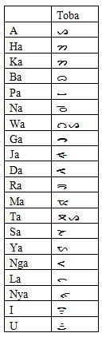
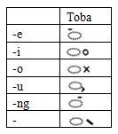
AKSARA BATAK TOBA
Tabel Ina Ni Surat Tabel Anak Ni Surat

Slide 8
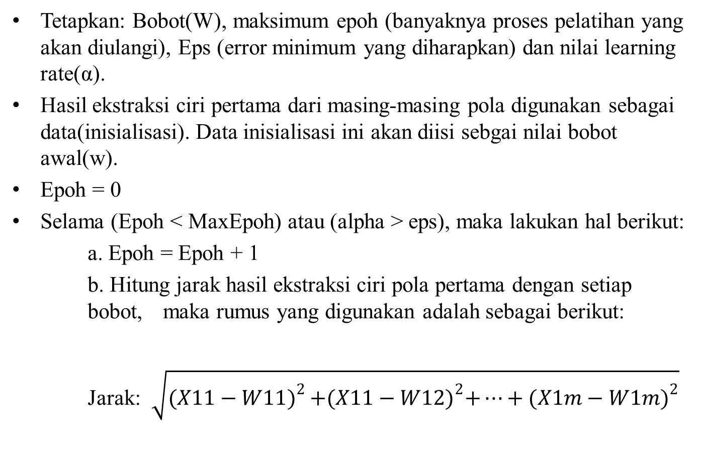
Algoritma Learning Vector Quantization (LVQ)
Tetapkan: Bobot(W), maksimum epoh (banyaknya proses pelatihan yang akan diulangi), Eps (error minimum yang diharapkan) dan nilai learning rate(α).
Hasil ekstraksi ciri pertama dari masing-masing pola digunakan sebagai data(inisialisasi). Data inisialisasi ini akan diisi sebgai nilai bobot awal(w).
Epoh = 0
Selama (Epoh < MaxEpoh) atau (alpha > eps), maka lakukan hal berikut:
a. Epoh = Epoh + 1
b. Hitung jarak hasil ekstraksi ciri pola pertama dengan setiap bobot, maka rumus yang digunakan adalah sebagai berikut:
Jarak: $\sqrt{{(X11−W11)}^{2 }+{(X11−W12)}^{2}+…+{(X1m−W1m)}^{2}}$

Slide 9
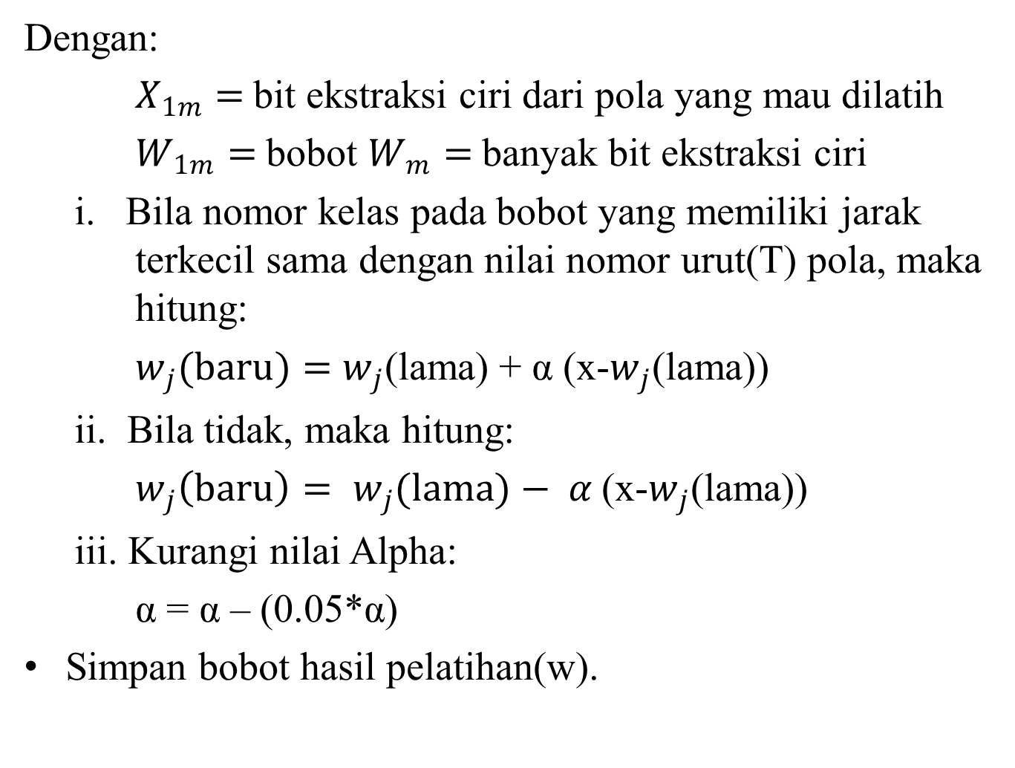
Dengan:
$X_{1m}=$bit ekstraksi ciri dari pola yang mau dilatih
$W_{1m}=$bobot $W_{m}=$banyak bit ekstraksi ciri
i. Bila nomor kelas pada bobot yang memiliki jarak terkecil sama dengan nilai nomor urut(T) pola, maka hitung:
$w_{j}(baru)=$ $w_{j}$(lama) + α (x-$w_{j}$(lama))
ii. Bila tidak, maka hitung:
$w_{j}\left(baru\right)= w_{j}(lama)− α$(x-$w_{j}$(lama))
iii. Kurangi nilai Alpha:
α = α – (0.05*α)
Simpan bobot hasil pelatihan(w).

Slide 10
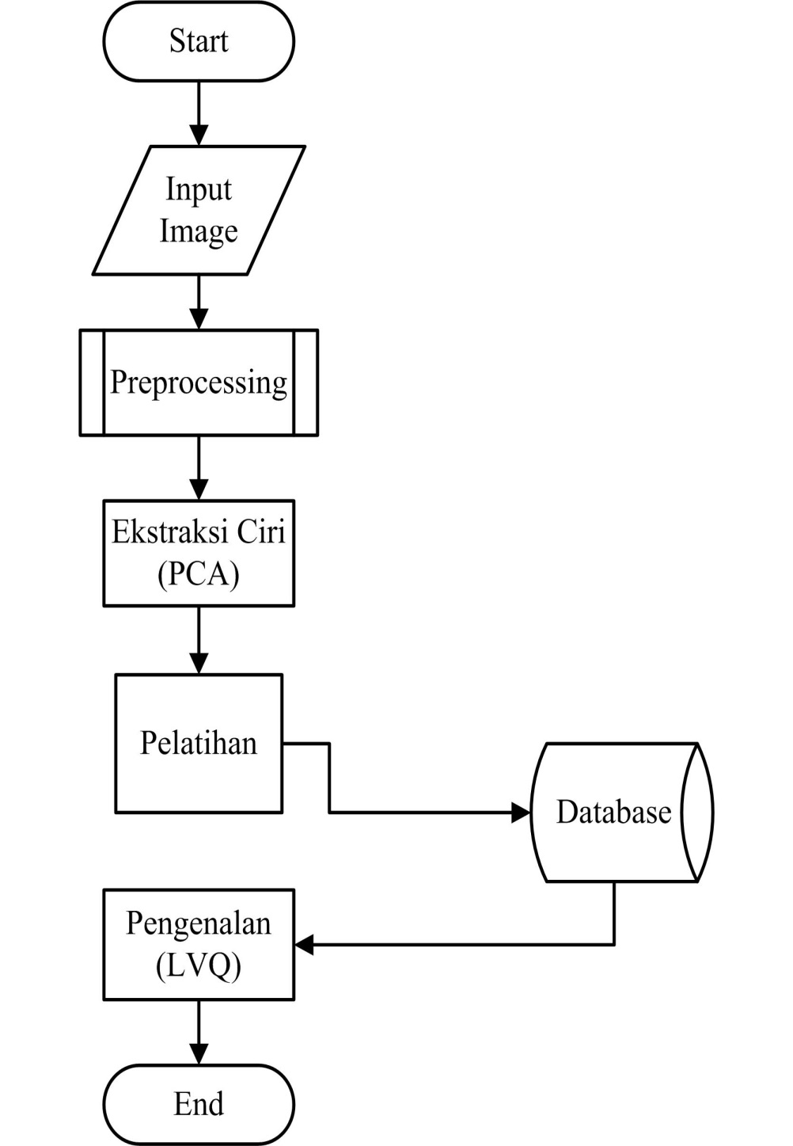
Flowchart Proses Pengenalan Pola Aksara Batak Toba

Slide 11
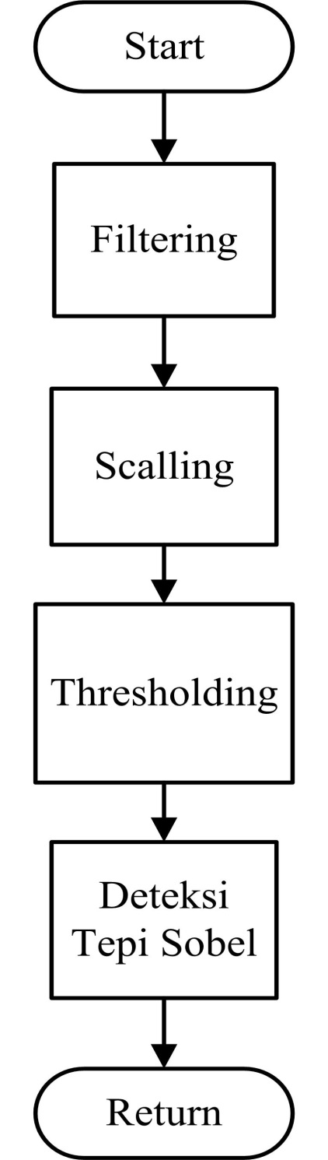
Sub Flowchart Pre-Processing

Slide 12
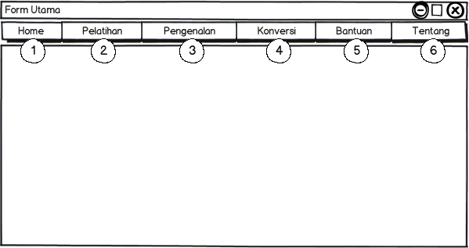
Prototype
Tampilan Form Utama

Slide 13
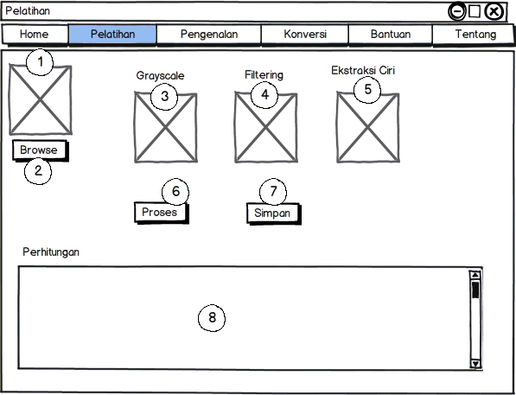
Tampilan Form Pelatihan

Slide 14
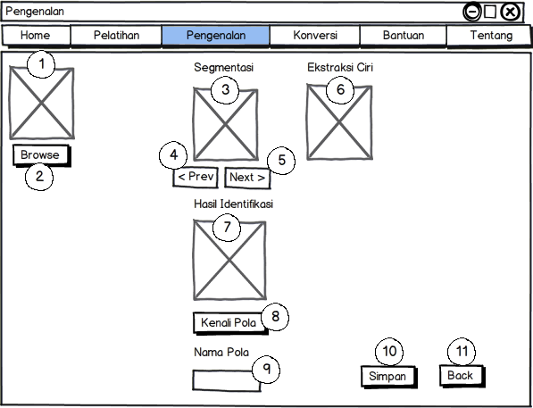
Tampilan Form Pengenalan

Slide 15
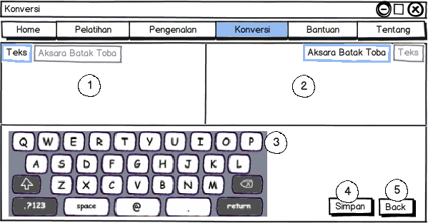
Tampilan Form Konversi

Slide 16
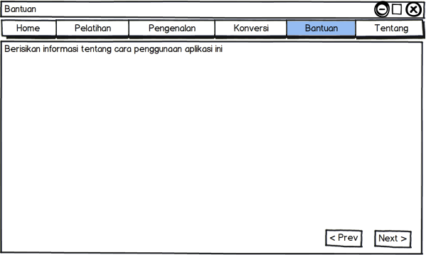
Tampilan Form Bantuan

Slide 17
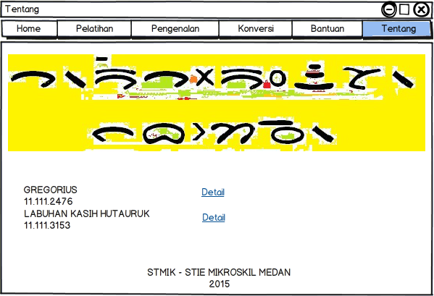
Tampilan Form Tentang

Slide 18
TERIMA KASIH

